Slide 2


Slide 3
6 Busquen al Señor mientras puede ser hallado, Llámenlo en tanto que está cerca.
Isaías 55:6–9

Slide 4
7 Abandone el impío su camino, Y el hombre malvado sus pensamientos, Y vuélvase al Señor, Que tendrá de él compasión, Al Dios nuestro, Que será amplio en perdonar.
Isaías 55:6–9

Slide 5
8 «Porque Mis pensamientos no son los pensamientos de ustedes, Ni sus caminos son Mis caminos», declara el Señor.
Isaías 55:6–9

Slide 6
9 «Porque como los cielos son más altos que la tierra, Así Mis caminos son más altos que sus caminos, Y Mis pensamientos más que sus pensamientos. ‌
Isaías 55:6–9

Slide 7
Para pensar:
¿Cuál es tu primera reacción a lo que dice este pasaje?
Para ti, ¿qué es lo que destaca?
¿Qué es lo que dice acerca de Dios ?
¿Qué es lo que dice acerca de nosotros?

Slide 8
¿A quién, pues, asemejarán a Dios, O con qué semejanza lo compararán?
Isaías 40:18

Slide 9
Dios es
TOTALMENTE DIFERENTE A NOSOTROS E INCOMPARABLE

Slide 10
9 Más engañoso que todo es el corazón, Y sin remedio; ¿Quién lo comprenderá?
Jeremías 17:9–10

Slide 11
10 »Yo, el Señor, escudriño el corazón, Pruebo los pensamientos, Para dar a cada uno según sus caminos, Según el fruto de sus obras. ‌
Jeremías 17:9–10

Slide 12
Para pensar:
¿Cuál es tu primera reacción a lo que dice este pasaje?
Para ti, ¿qué es lo que destaca?
¿Qué es lo que dice acerca de Dios ?
¿Qué es lo que dice acerca de nosotros?

Slide 13
Idea central:
Si el Evangelio “lleva fruto y crece” constantemente (Colosenses 1:6), entonces todo tiene que ver con el Evangelio – Dios, la humanidad, la salvación, las relaciones interpersonales, las compras, el ocio, el trabajo, la personalidad… ¡todo!
El objetivo de esta lección es establecer el marco de referencia para hablar sobre el Evangelio.

Slide 14
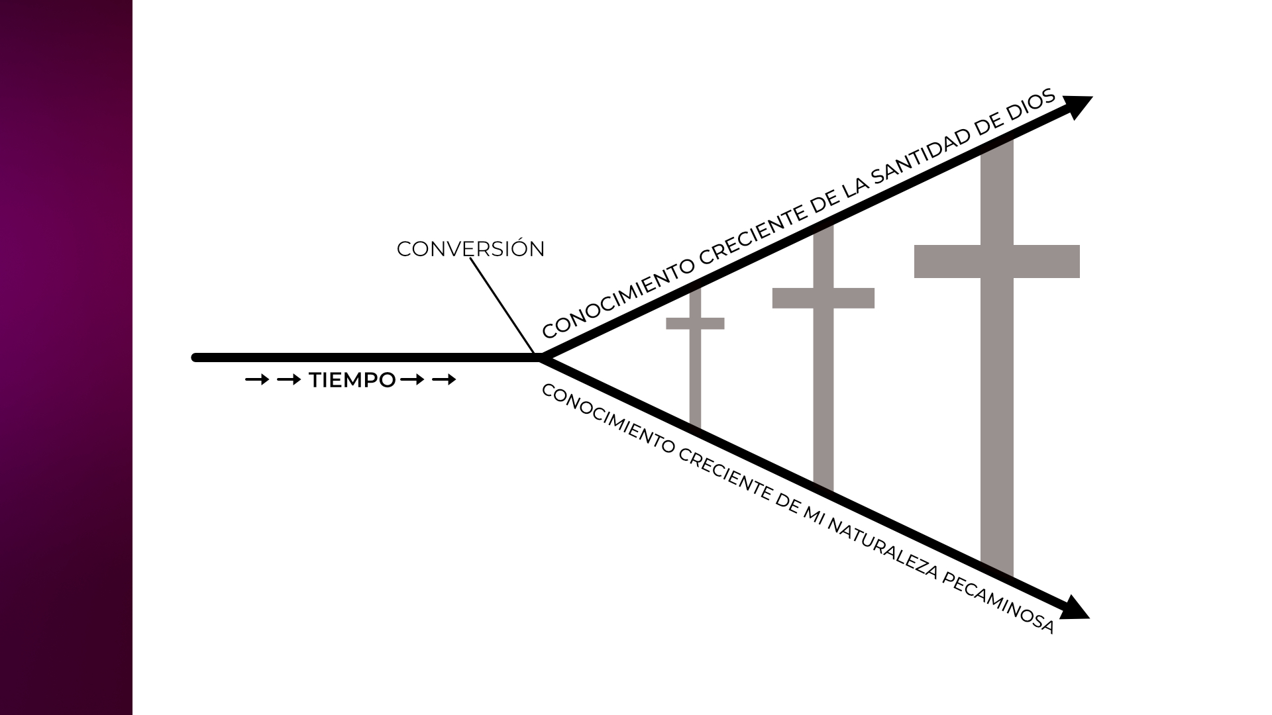

Slide 15
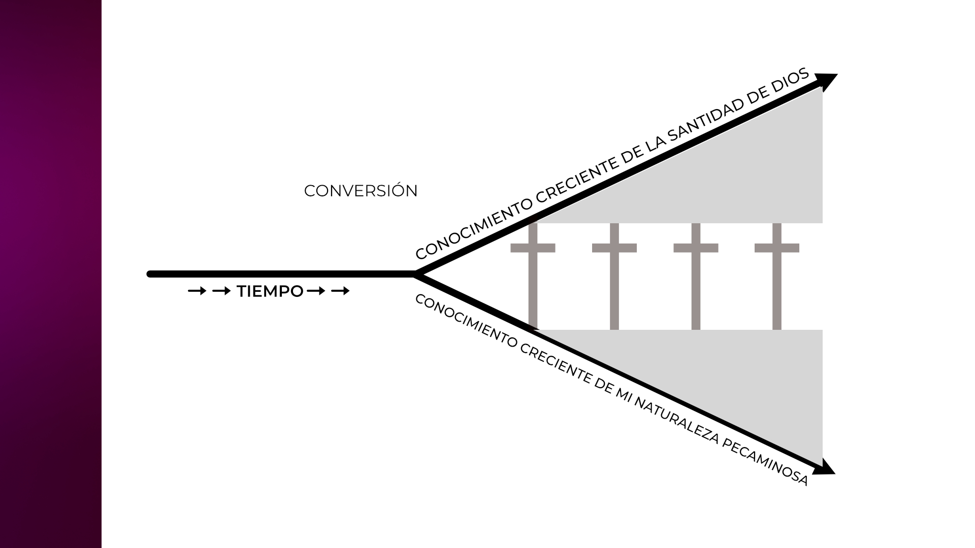

Slide 16
¿Cuáles son las implicaciones de ver el Evangelio únicamente como la “entrada” a la vida cristiana?

Slide 17
Porque no me avergüenzo del evangelio, pues es el poder de Dios para la salvación de todo el que cree, del judío primeramente y también del griego.
Romanos 1:16–17

Slide 18
17 Porque en el evangelio la justicia de Dios se revela por fe y para fe, como está escrito: Mas el justo por la fe vivirá.
Romanos 1:16–17

Slide 19
¿Cuáles son las implicaciones de ver el Evangelio únicamente como la “entrada” a la vida cristiana?

Slide 20
SEIS MANERAS DE MINIMIZAR
EL PECADO

Slide 21
Para repasar:
¿Cuáles son las dos cosas que tienen que seguir creciendo mientras vamos madurando en la fe?
¿Cuáles son las dos maneras en las que “reducimos la Cruz”?

Slide 22
Para repasar:
¿Cómo creció tu comprensión de la santidad de DIOS en este último año (la línea inferior del gráfico)?
¿Cómo sucedió este cambio o crecimiento?

Slide 23
PONERSE A LA DEFENSIVA
Me es difícil recibir crítica sobre mis debilidades y pecado. Cuando alguien me confronta, mi tendencia es dar explicaciones, hablar de mis éxitos, o justificar mis decisiones. Como resultado, las personas se resisten a decirme las cosas y en pocas ocasiones mantengo conversaciones sobre las cosas difíciles en mi vida.

Slide 24
FINGIR
Me esfuerzo por mantener una apariencia e imagen respetable. Mi comportamiento, hasta cierto grado, se mantiene por lo que creo que otros piensan de mí. No me gusta reflexionar sobre mi vida. Como resultado, hay poca gente que me conoce de verdad. (Quizá ni yo mismo me conozco realmente).

Slide 25
ESCONDERSE
Tiendo a ocultar tanto como puedo acerca de mi vida, especialmente las “cosas malas”. Esto se distingue de fingir — el que finge intenta impresionar. El que se esconde lo hace por vergüenza. Yo no creo que la gente quiera aceptarme o amarme tal como soy.

Slide 26
EXAGERAR
Tiendo a pensar (y hablar) mucho mejor acerca de mí mismo de lo que debo. Hago que las cosas (buenas y malas) se vean mucho más grandes de lo que son (normalmente para llamar la atención). Como resultado, las cosas que comparto con los demás reciben más atención de lo que merecen y de alguna forma me hacen sentir más estresado y afanoso.

Slide 27
ECHARLES LA CULPA A LOS DEMÁS
Soy rápido para culpar a otros de pecado o por las circunstancias. Me cuesta asumir mi parte de la culpa por el pecado o el conflicto. Existe un elemento de orgullo que da por sentado que la culpa no es mía y/o un elemento de miedo al rechazo, si es que la culpa es mía.

Slide 28
RESTAR IMPORTANCIA
Tiendo a dar poca importancia al pecado y a las circunstancias de mi vida, como si éstas fueran “normales” o “no estuvieran tan mal”. Como resultado, las cosas no reciben la atención que deberían. Los problemas suelen acumularse hasta el punto de ser abrumadores.

Slide 29
EJERCICIO
¿Cuáles son algunas de las formas específicas en que juzgamos a otros?
¿Por qué juzgamos a otros? ¿Cuáles son las razones que damos?
¿Cómo es que estas razones reflejan una perspectiva estrecha de la santidad de Dios?
¿Cómo es que estas razones reflejan una perspectiva estrecha de nuestro pecado?

